Slide 1
Έξυπνος Σταθμός Παρακολούθησης Ρύπανσης
Smart Pollution Monitoring Station Team - E2
54ο Δημοτικό Σχολείο Πειραιά

Slide 2
Η ομάδα μας
Με τη δασκάλα της τάξης μας κ. Γεωργία Κλωστράκη συμμετείχαμε στο πρόγραμμα Parcee που είχε στόχο τη συμβολή στην αντιμετώπιση της Κλιματικής Κρίσης.
Ερευνήσαμε το φυσικό φαινόμενο του Θερμοκηπίου και τις αρνητικές επιπτώσεις του σε όλους τους τομείς της ανθρώπινης δράσης.
Προσπαθήσαμε να ανακαλύψουμε τρόπους μείωσης του ανθρακικού αποτυπώματος μας και να συμμετέχουμε ενεργά στην προστασία του περιβάλλοντος αλλάζοντας στάση απέναντι στον ρόλο μας στην κλιματική αλλαγή.

Slide 3
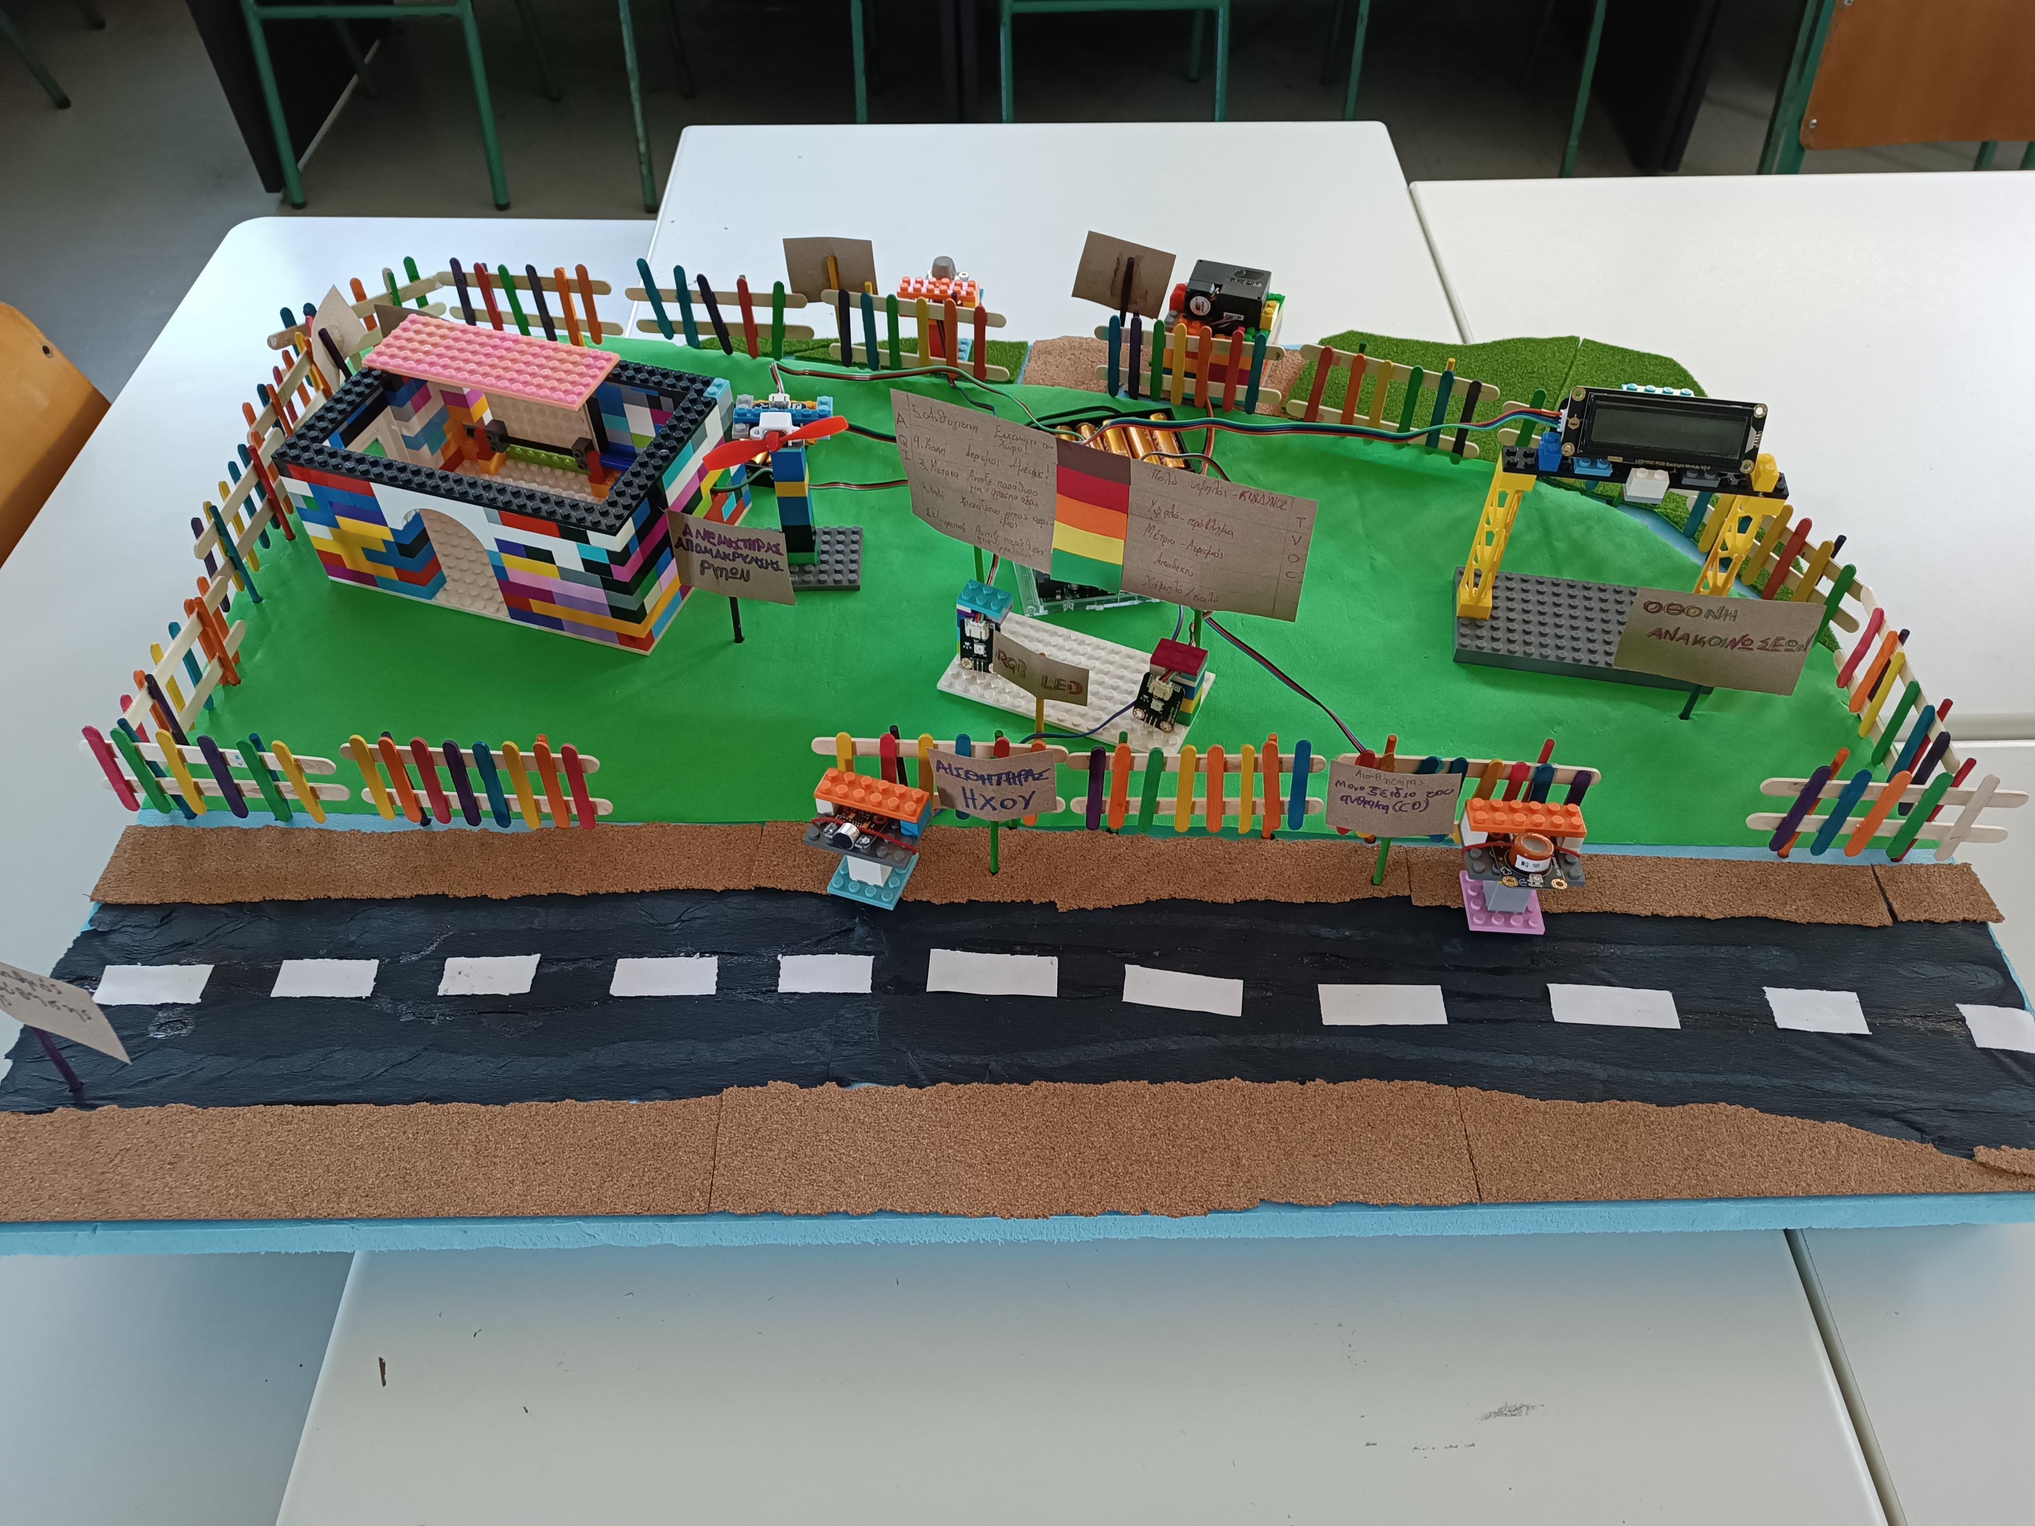
Στόχος του έργου
Το έργο “Έξυπνος Σταθμός Παρακολούθησης Ρύπανσης” σχεδιάστηκε και υλοποιήθηκε από μαθητές της 5ης τάξης του 54ου Δημοτικού Σχολείου Πειραιά.
Αποτελεί ένα ολοκληρωμένο σύστημα καταγραφής και οπτικοποίησης περιβαλλοντικών δεδομένων.
Στόχος του είναι η ευαισθητοποίηση των μαθητών σε θέματα ατμοσφαιρικής ρύπανσης, ηχορύπανσης και ποιότητας ζωής, μέσα από τη συλλογή και ερμηνεία πραγματικών δεδομένων από το περιβάλλον.

Slide 4
Ο σταθμός
Είναι τοποθετημένος στην περιοχή της Πειραϊκής η οποία βρίσκεται κοντά στο λιμάνι του Πειραιά.
Πρόκειται για μια περιοχή με αυξημένη ανθρώπινη και ναυτιλιακή δραστηριότητα, όπου συνυπάρχουν η καθημερινή ζωή των κατοίκων, ο τουρισμός και η λειτουργία κρουαζιερόπλοιων και εμπορικών πλοίων.
Η παρουσία αυτών των δραστηριοτήτων, σε συνδυασμό με την αυξημένη κυκλοφορία οχημάτων, καθιστά την περιοχή ιδιαίτερα κατάλληλη για τη μελέτη φαινομένων ατμοσφαιρικής ρύπανσης και ηχορύπανσης καθώς και του τρόπου που οι ανθρώπινες δραστηριότητες επηρεάζουν την ποιότητα ζωής στον αστικό ιστό του Πειραιά.

Slide 5
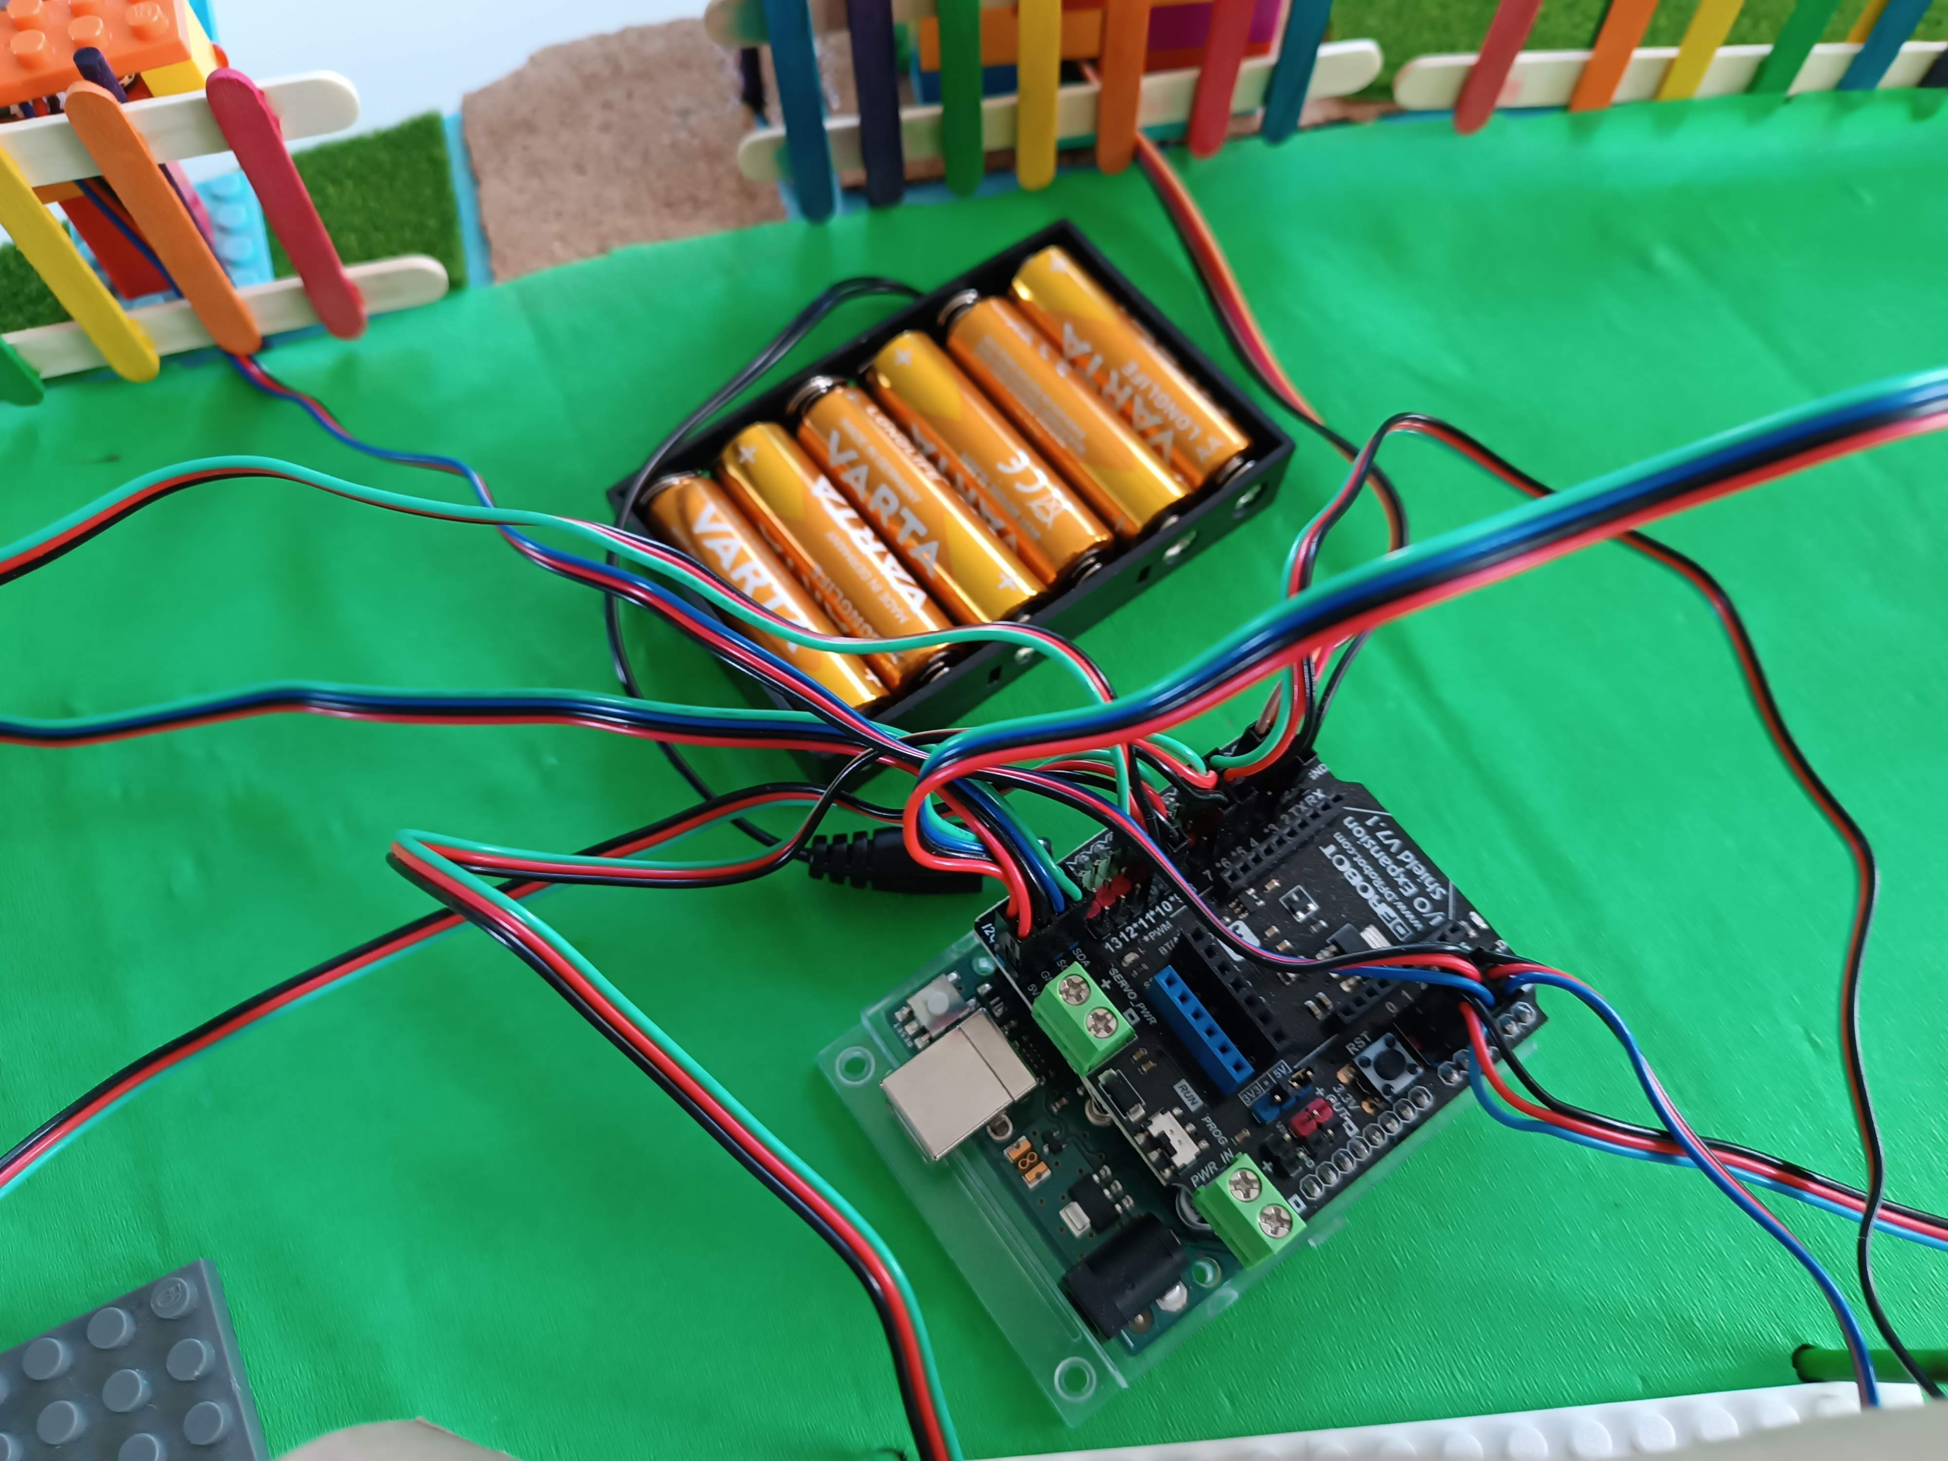
Η καρδιά του σταθμού
Ο σταθμός βασίζεται στον μικροελεγκτή Arduino.
Ο προγραμματισμός του έγινε με το λογισμικό οπτικού προγραμματισμού Mind+.

Slide 6
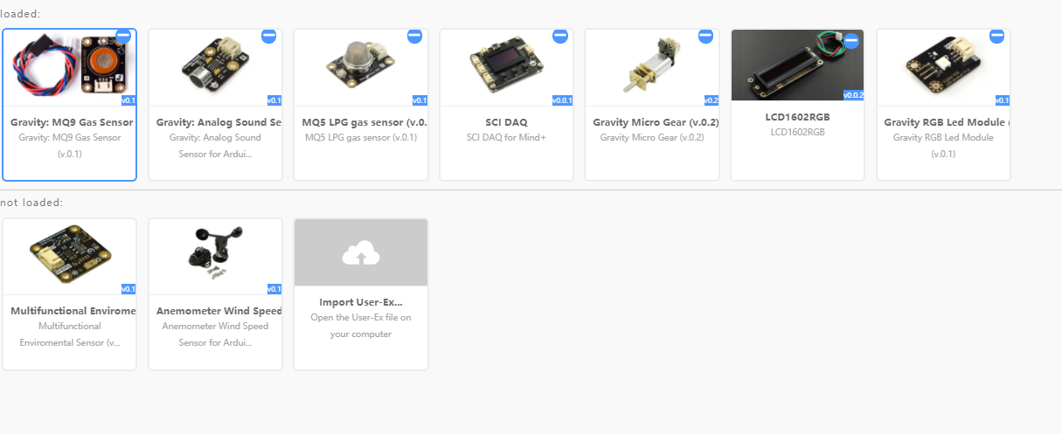
Αισθητήρες και ενεργοποιητές
Στο Arduino είναι συνδεδεμένοι αισθητήρες οι οποίοι μετράνε διάφορα μεγέθη που συνδέονται με την ρύπανση του περιβάλλοντος, όπως τα μικροσωματιδία PM2.5, το μονοξείδιο του άνθρακα (CO), καύσιμα αέρια και υγραέριο, τα επίπεδα θορύβου καθώς και οι δείκτες ποιότητας αέρα (AQI) και πτητικών ουσιών (TVOC) που αφορούν κλειστούς χώρους, ενεργοποιητές όπως κινητήρας και ανεμιστήρας καθώς και οθόνη και LED.
Για τον προγραμματισμό τους δημιουργήθηκαν αντίστοιχα πρόσθετα (extension) με μπλοκ εντολών για το περιβάλλον Mind+.

Slide 7
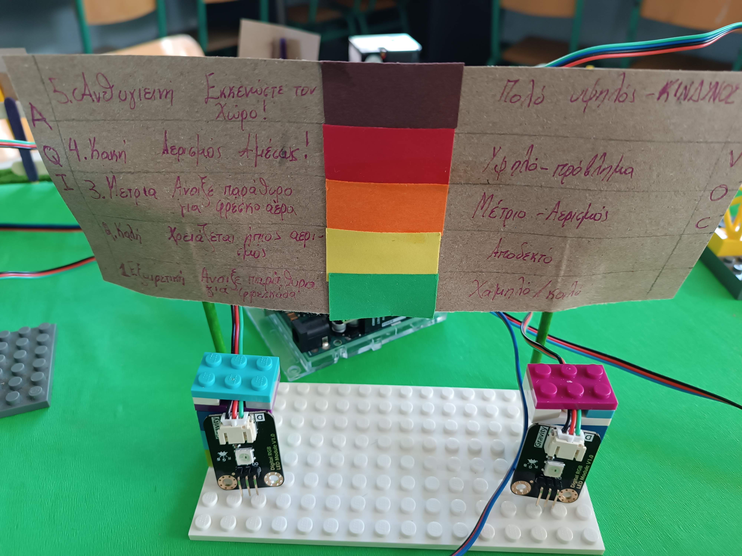
Αισθητήρες και ενεργοποιητές
Αφού μελετήσαμε τα διάφορα καιρικά μεγέθη καταλήξαμε στις τιμές που θα ενεργοποιούν τις μηχανικές κατασκευές αλλά και στον χρωματικό κώδικα της ανακοίνωσης τους από την οθόνη ή τα LED.

Slide 8
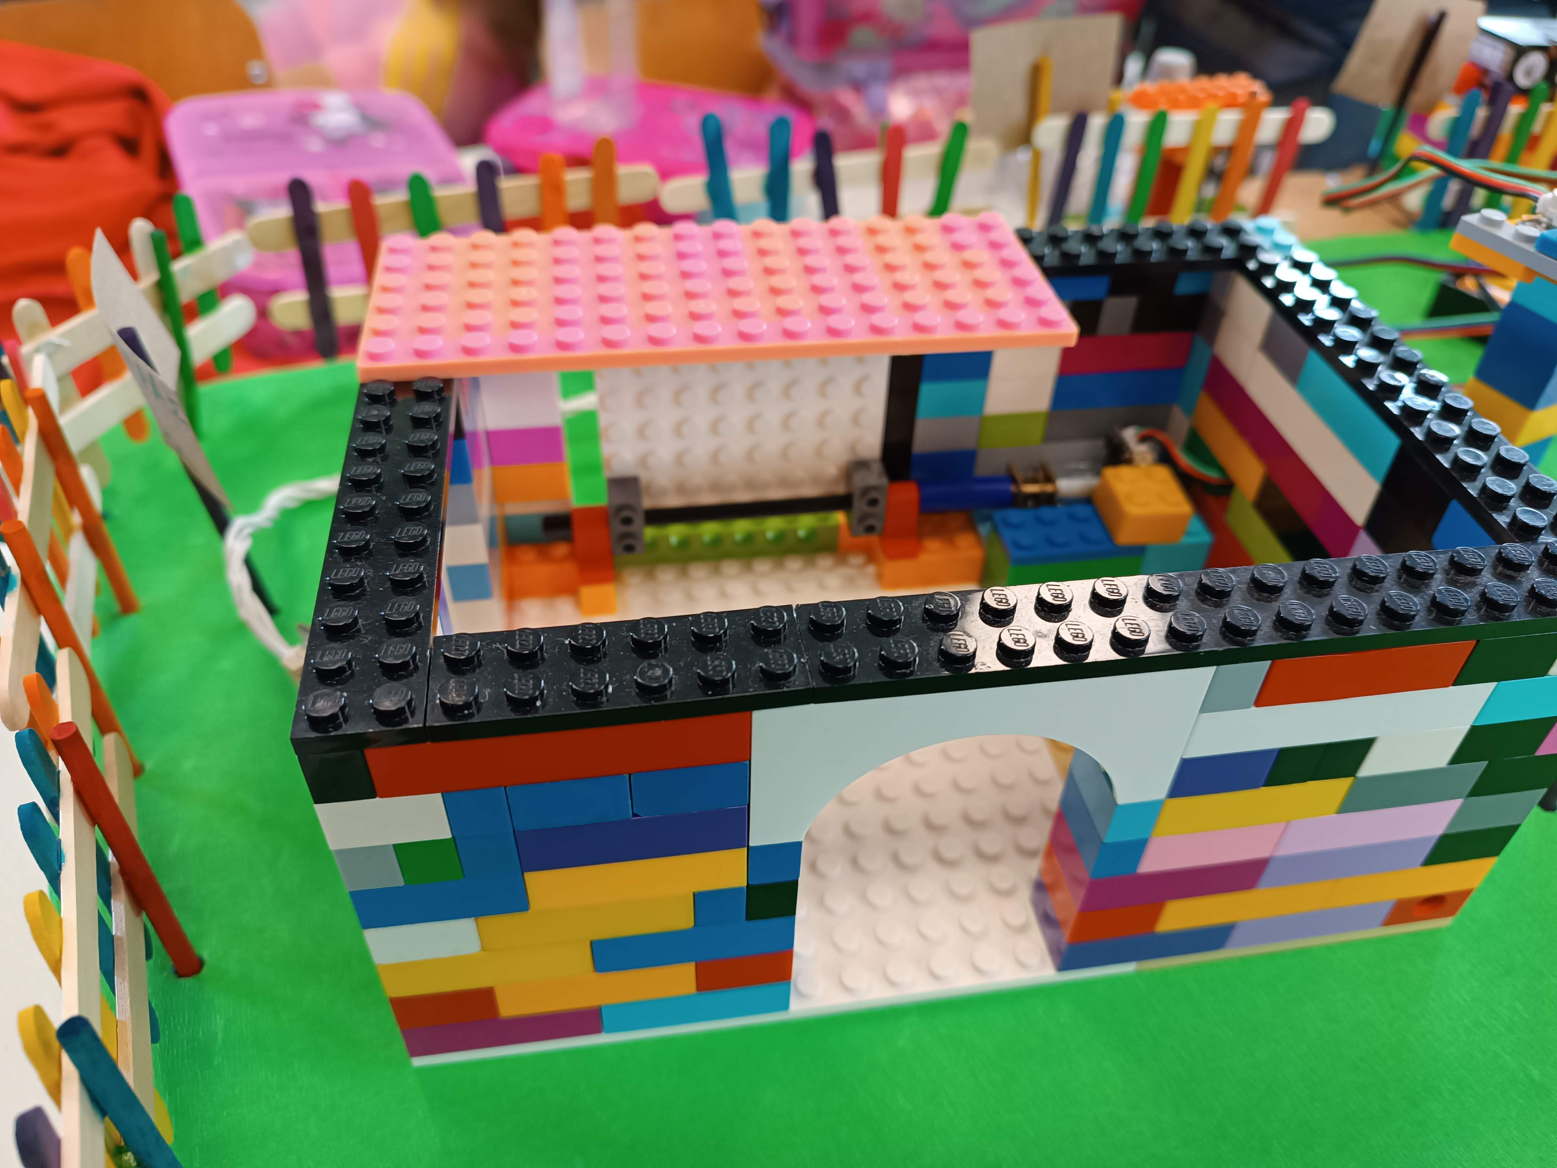
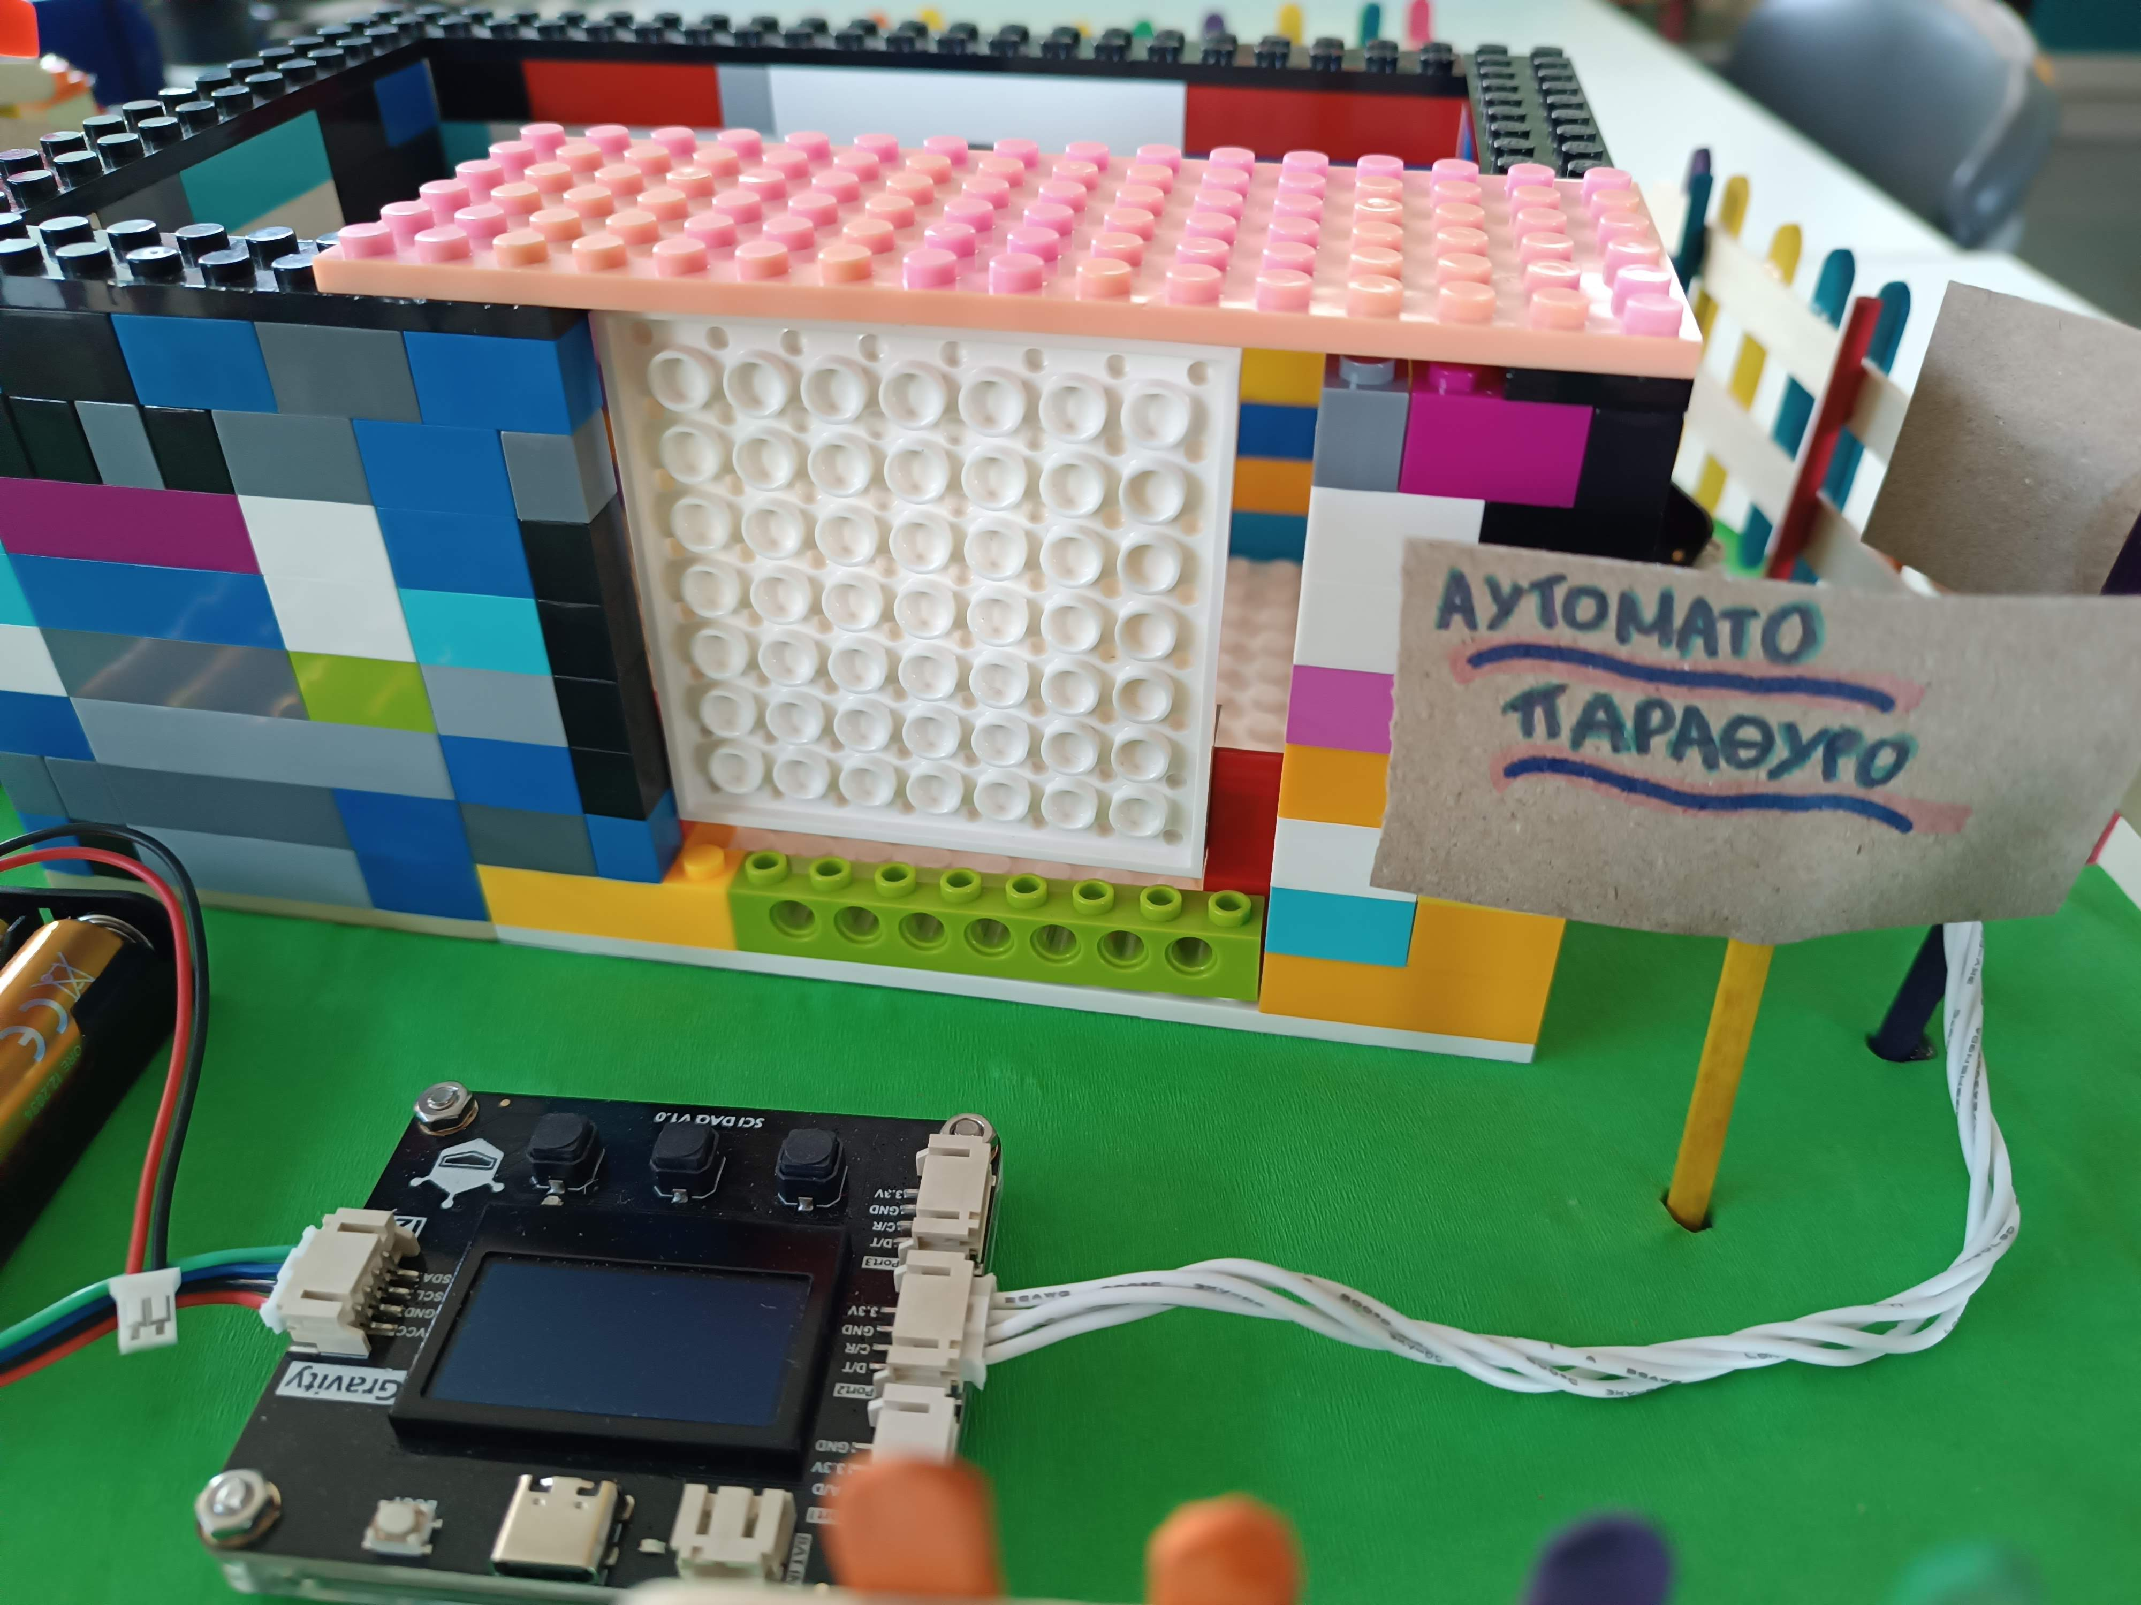
Αυτόματο παράθυρο
Στον χώρο του σταθμού υπάρχει κλειστός χώρος αναψυχής στον οποίο έχει τοποθετηθεί αισθητήρας μέτρησης της ποιότητας του αέρα (AQI) καθώς και των πτητικών ουσιών στην ατμόσφαιρα (TVOC).
Ανάλογα με το επίπεδο της ποιότητας του αέρα ή σε αυξημένη συγκέντρωση βλαβερών ουσιών ενεργοποιείται αυτόματα το άνοιγμα και κλείσιμο του παραθύρου με σκοπό τον αερισμό του χώρου.

Slide 9
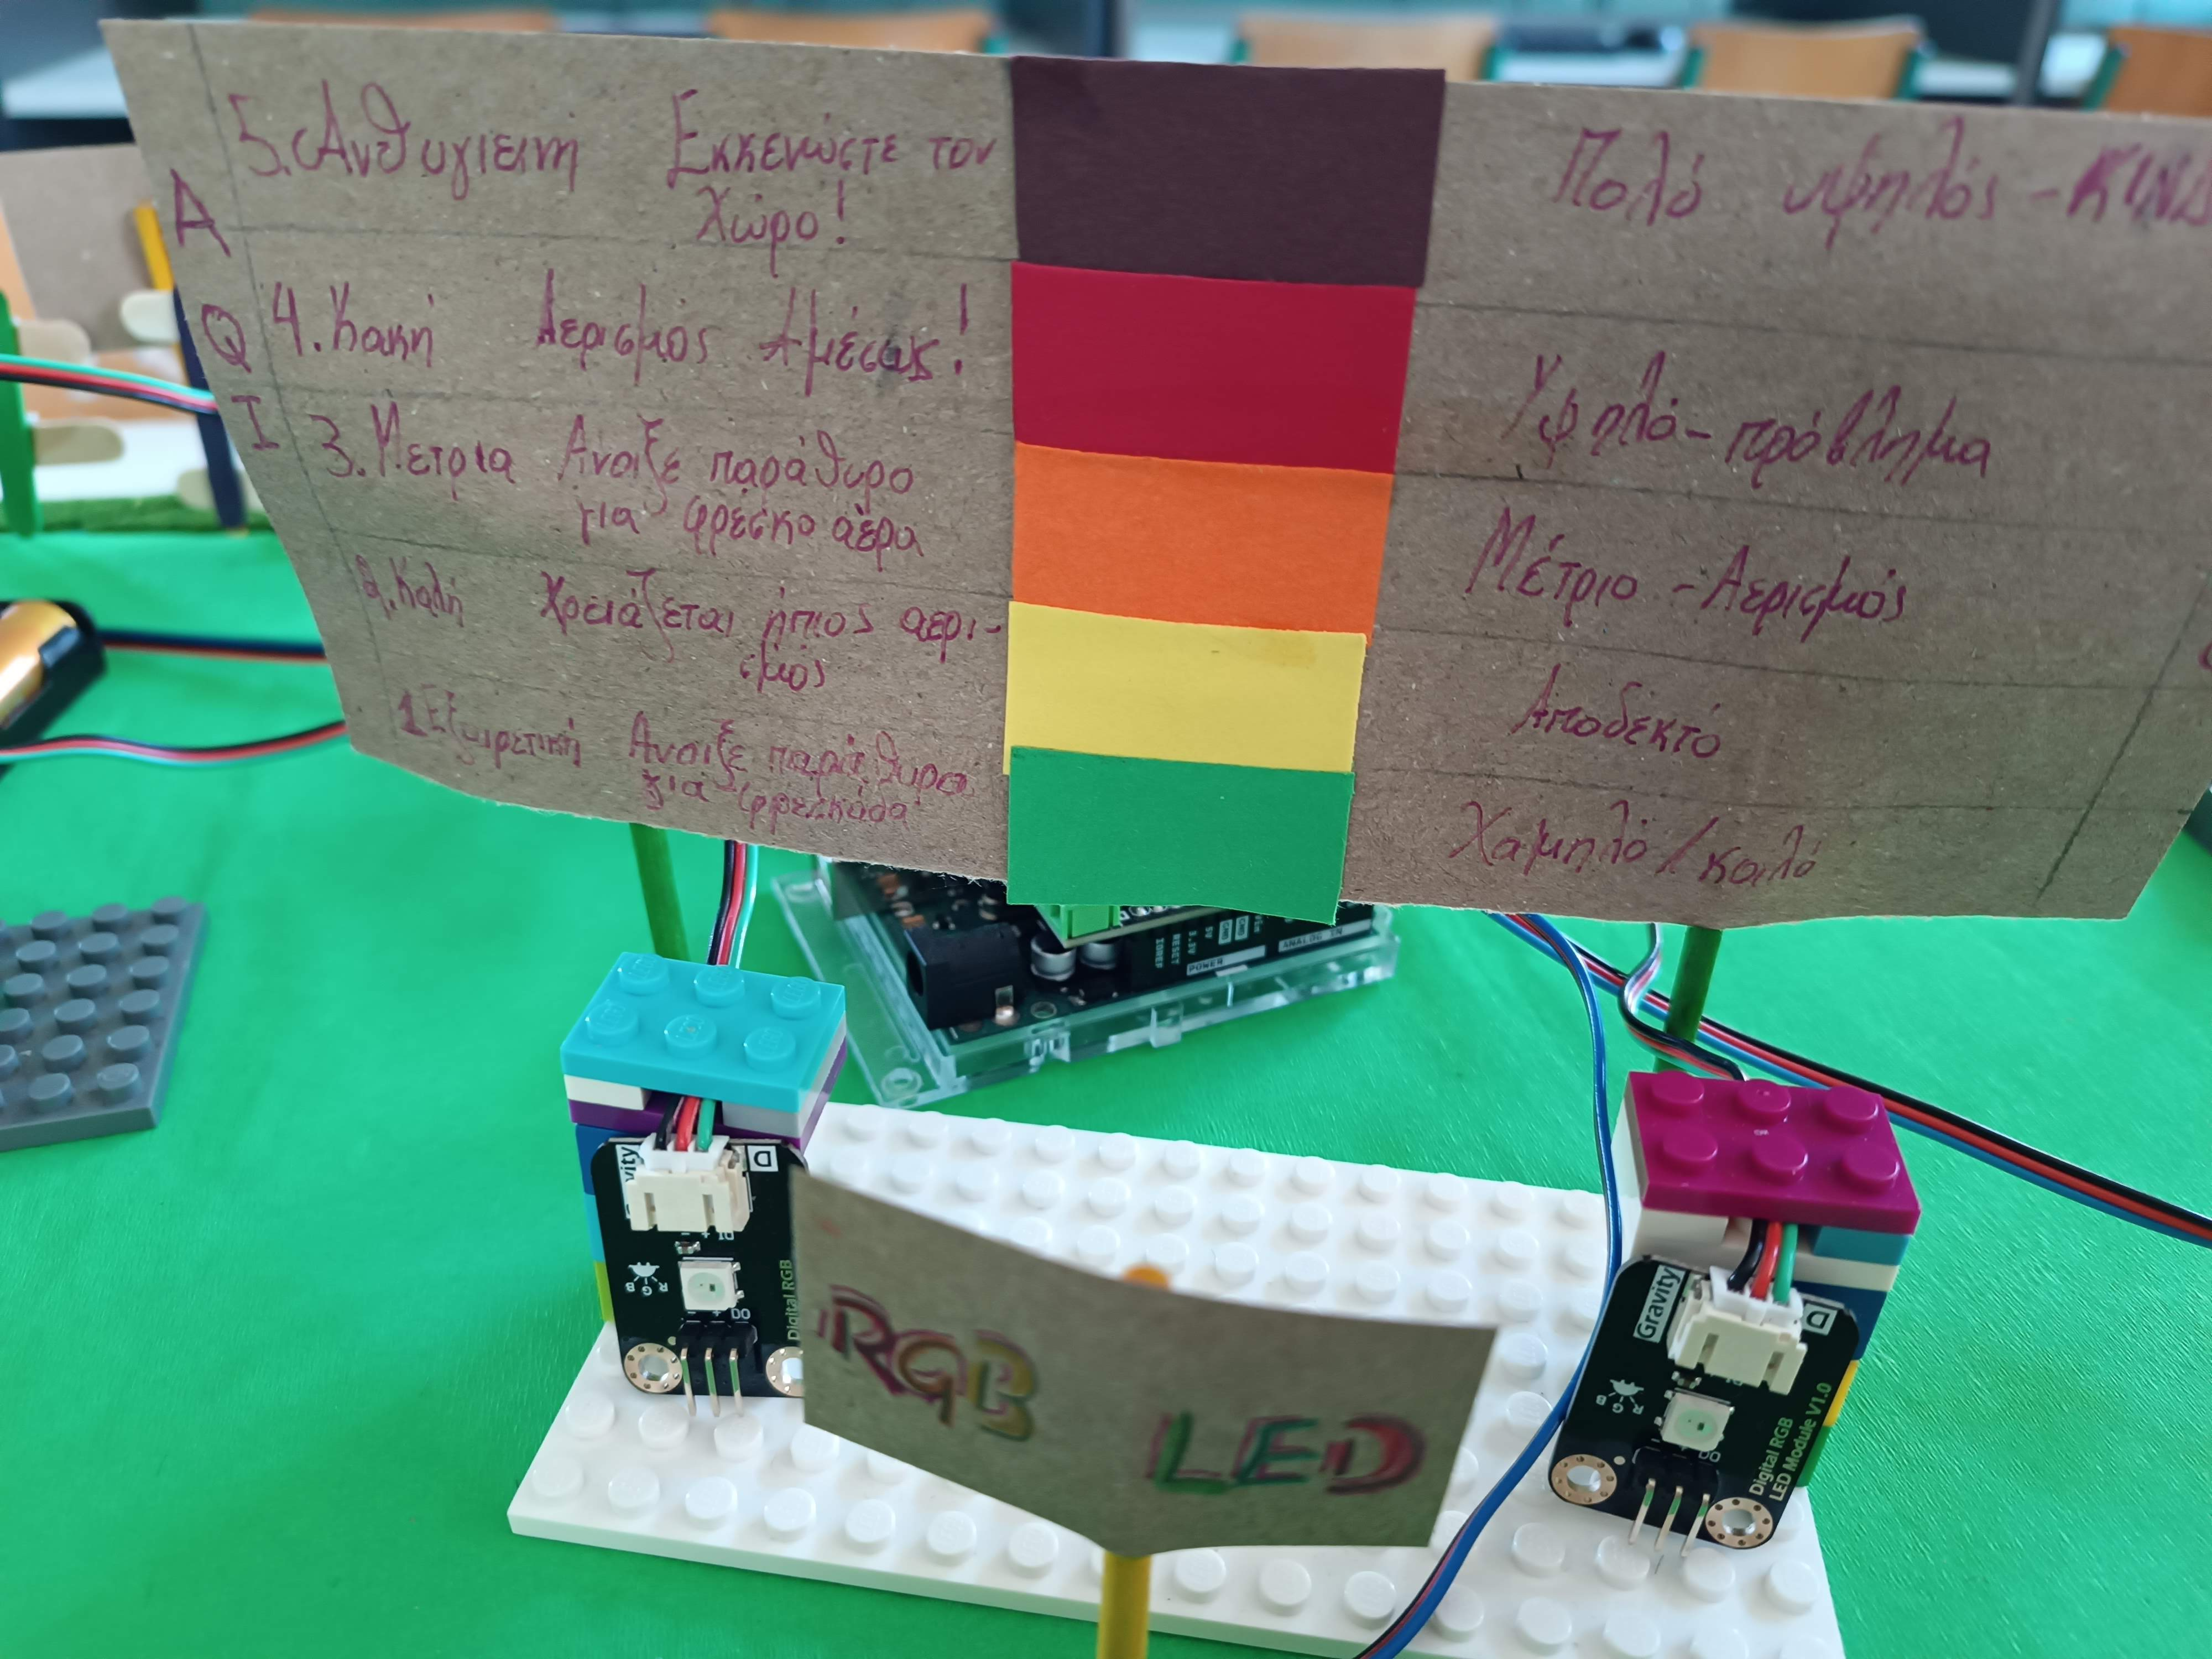
RBG Led
Δυο LED, με κατάλληλο χρωματικό κώδικα, ενημερώνουν τον πληθυσμό για την ποιότητα του αέρα και την ύπαρξη πτητικών ουσιών μέσα στον κλειστό χώρο αναψυχής της περιοχής.

Slide 10
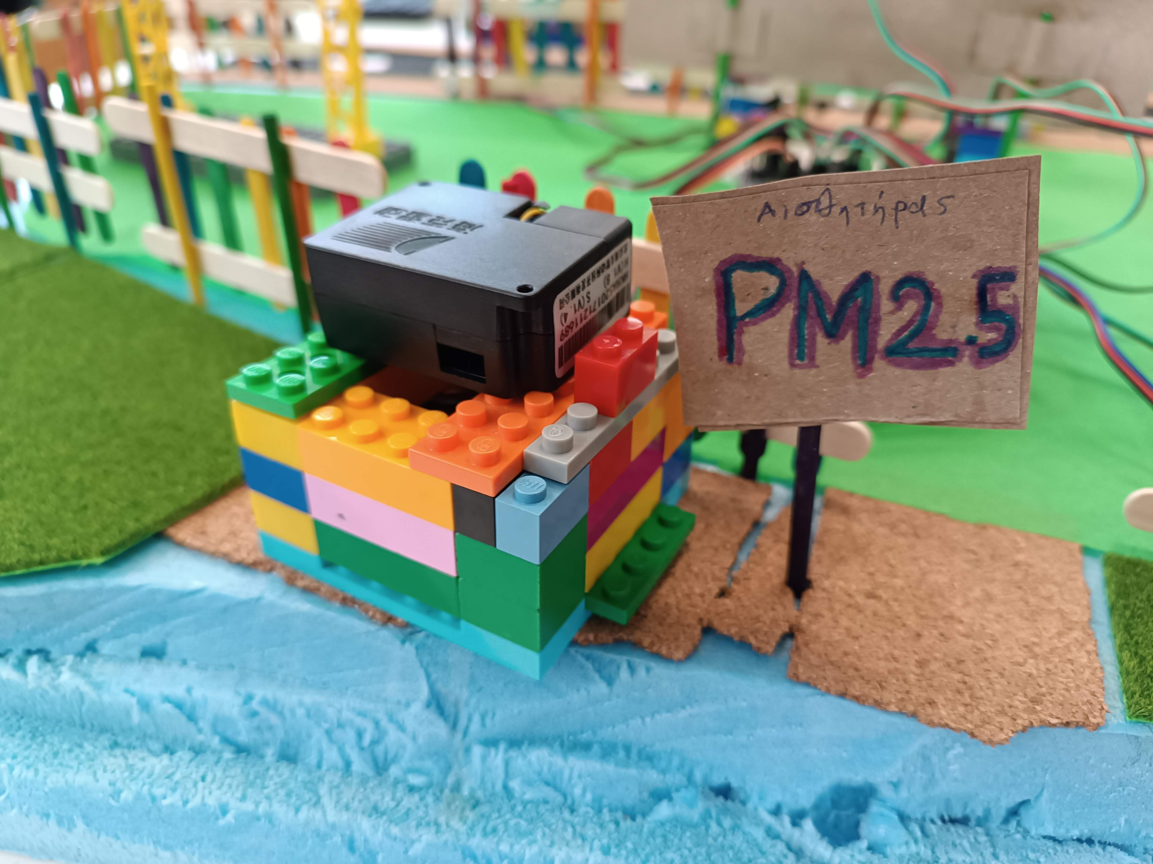
Ο αισθητήρας ποιότητας αέρα PM2.5
Μετράει τη συγκέντρωση αιωρούμενων σωματιδίων πολύ μικρής διαμέτρου, τα οποία είναι ιδιαίτερα επικίνδυνα για την ανθρώπινη υγεία.
Τα δεδομένα αυτά επιτρέπουν στους μαθητές να κατανοήσουν τη σχέση μεταξύ ρύπανσης και αναπνευστικών προβλημάτων, καθώς και να συνδέσουν τις μετρήσεις με ανθρώπινες δραστηριότητες.

Slide 11
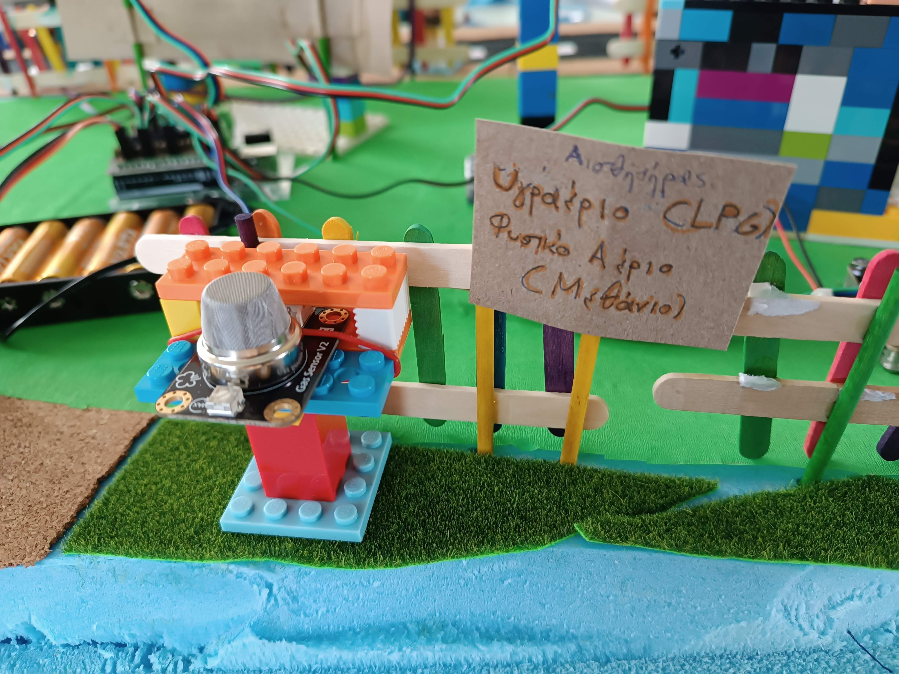
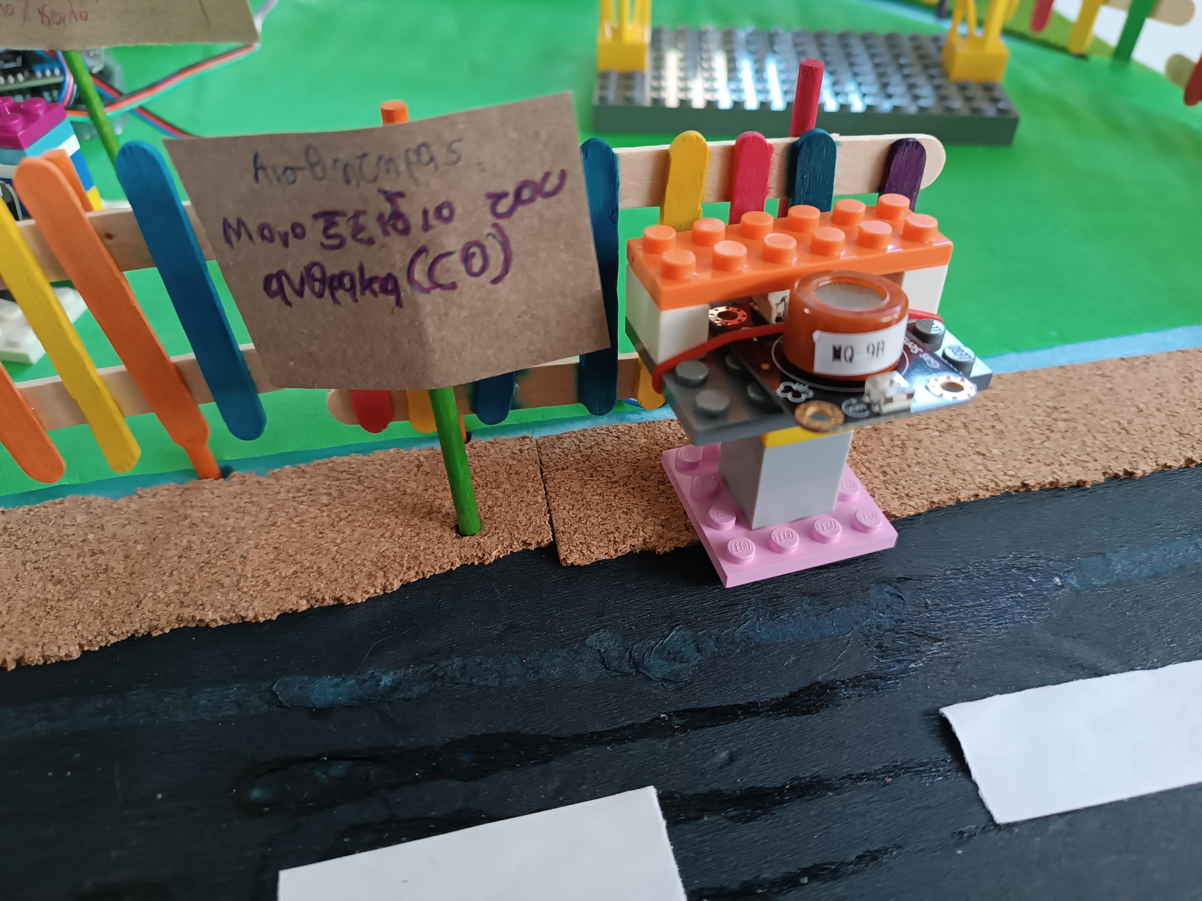
Αισθητήρες MQ9 και MQ5
Πρόσφατα στην περιοχή του Πειραιά αλλά και σε όλη την παραθαλάσσια ζώνη της Αθήνας υπήρξε μια πολύ έντονη και δυσάρεστη οσμή αερίου.
Για την ανίχνευση τέτοιων επικίνδυνων αερίων, χρησιμοποιούνται οι αισθητήρες MQ9 και MQ5, οι οποίοι ανιχνεύουν μονοξείδιο του άνθρακα, καύσιμα αέρια και υγραέριο.
Όταν η συγκέντρωση των αερίων ξεπεράσει ένα όριο, ενεργοποιείται ο ανεμιστήρας απομάκρυνσης ρύπων.

Slide 12
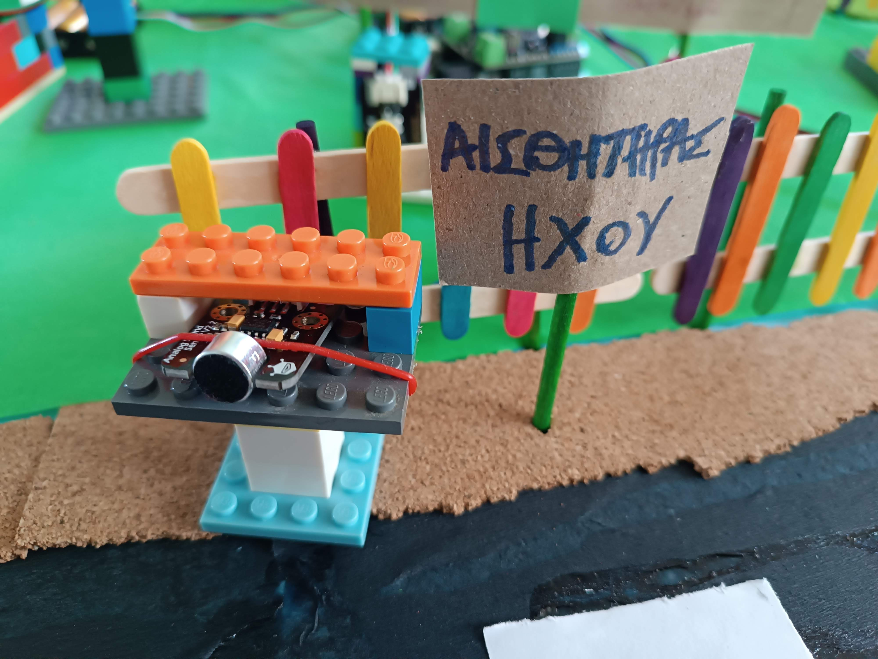
Αισθητήρας ήχου
Ο σταθμός παρακολουθεί επίσης την ηχορύπανση μέσω αισθητήρα ήχου, μετατρέποντας τα επίπεδα θορύβου σε οπτικές ενδείξεις.
Έτσι, οι μαθητές αντιλαμβάνονται ότι η ρύπανση δεν περιορίζεται μόνο στον αέρα, αλλά επηρεάζει και την ψυχική υγεία και ευεξία.

Slide 13
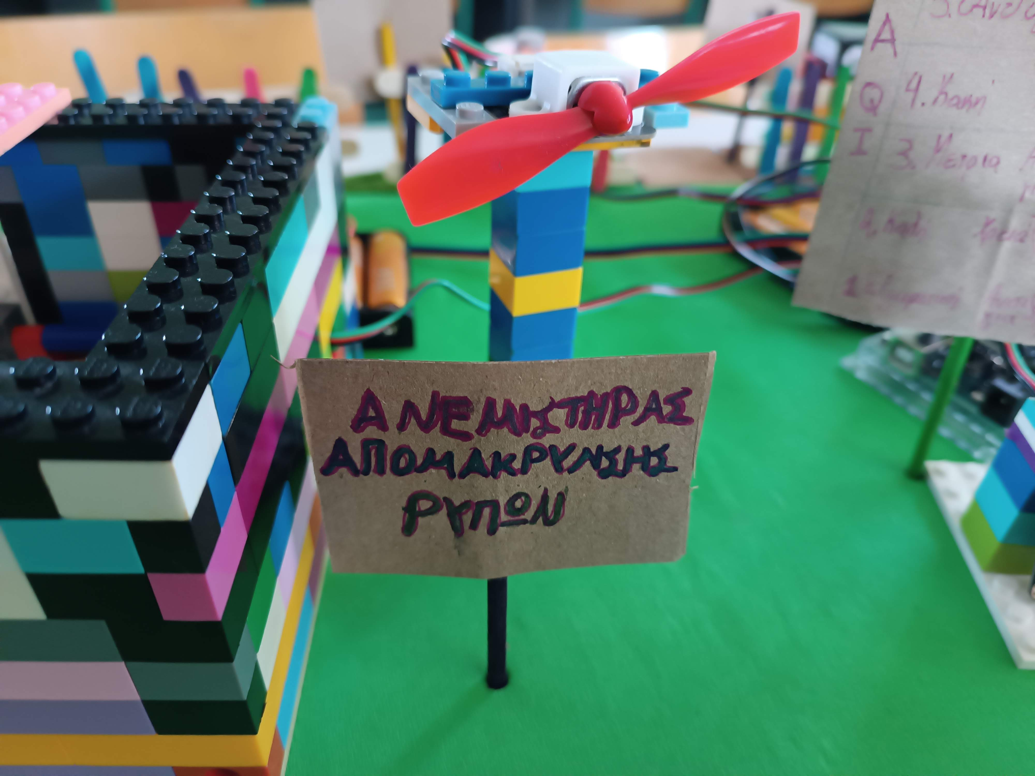
Ανεμιστήρας απομάκρυνσης ρύπων
Όταν η συγκέντρωση αερίων όπως το μονοξείδιο του άνθρακα (CO), το υγραέριο (LPG) ξεπεράσουν ένα όριο, ενεργοποιείται ο ανεμιστήρας απομάκρυνσης ρύπων.

Slide 14
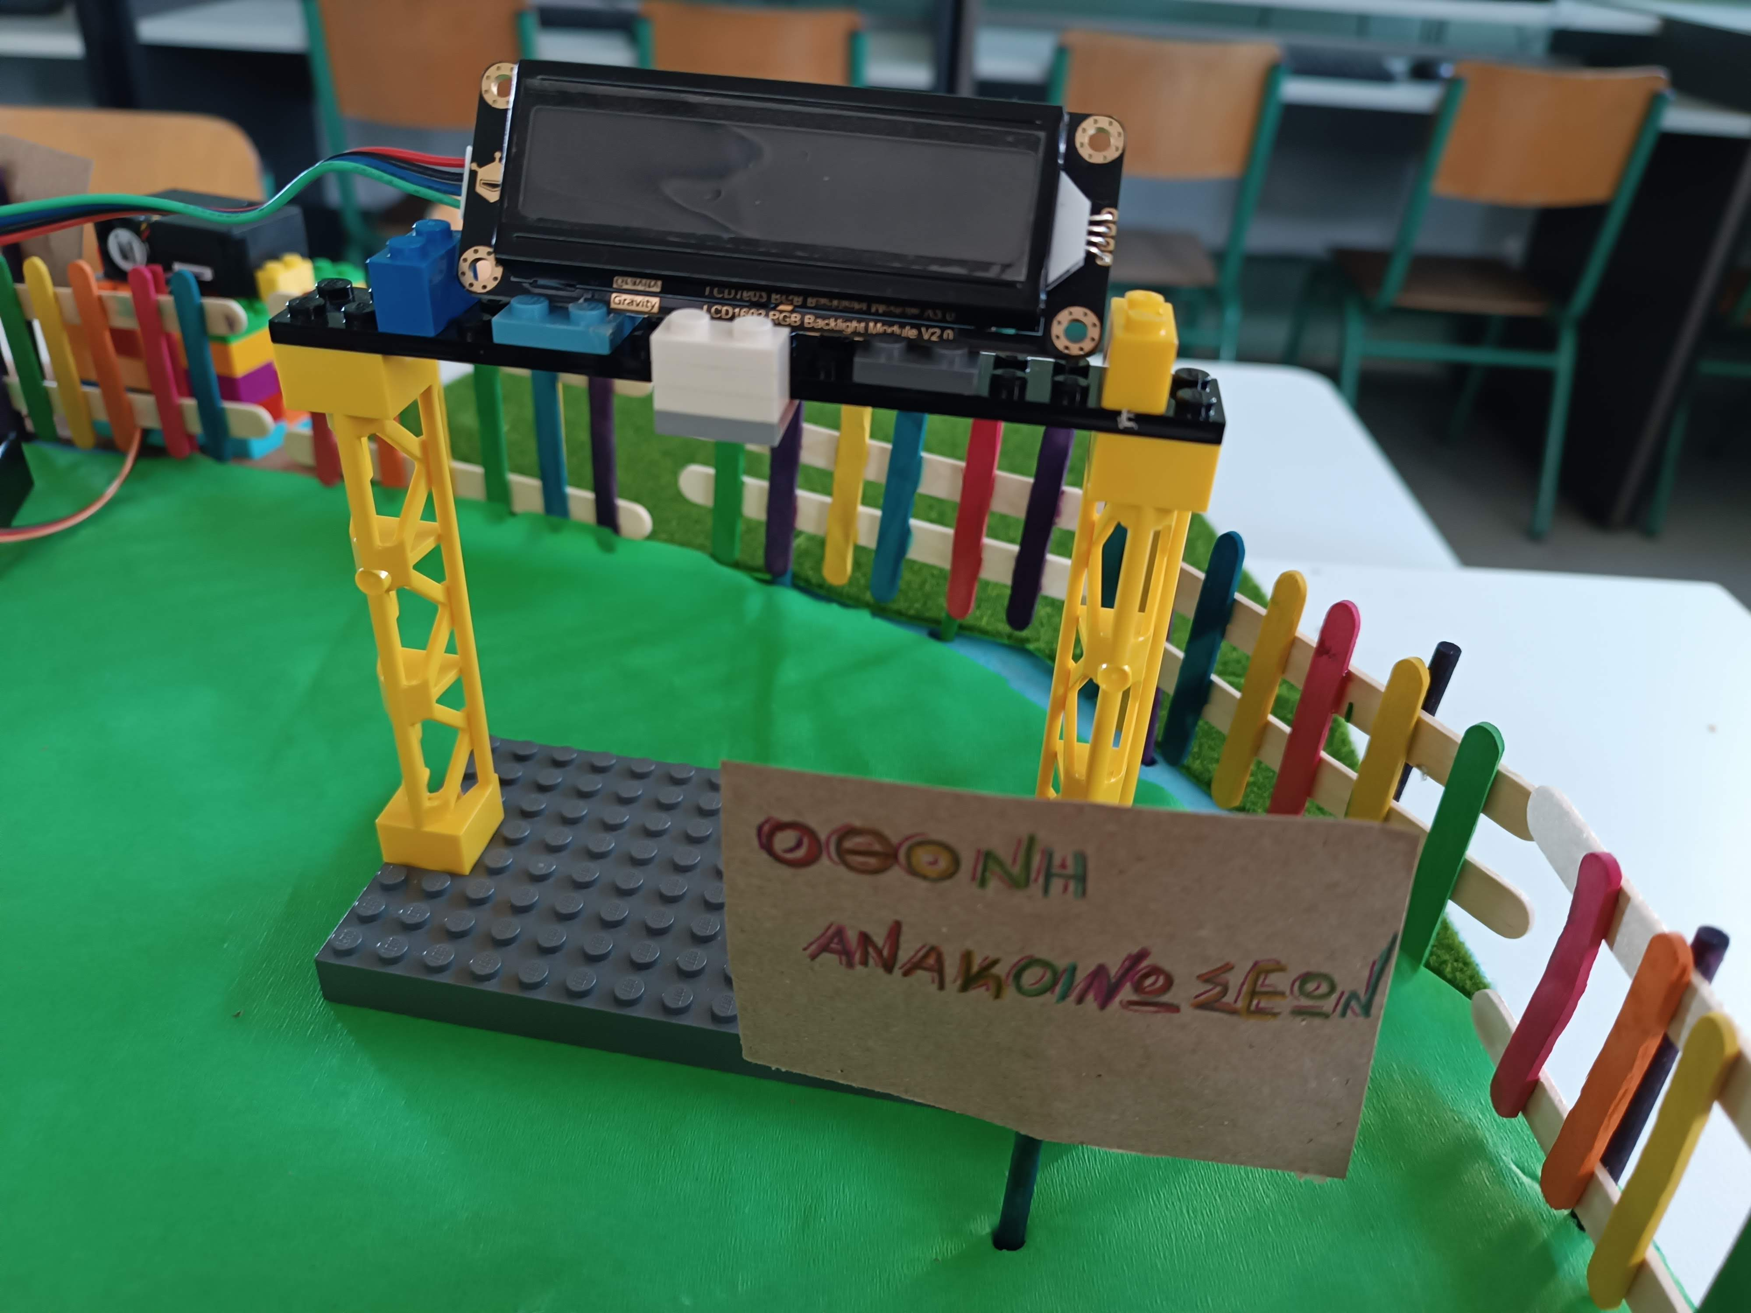
RGB Οθόνη ανακοινώσεων
Τα δεδομένα συλλέγονται σε πραγματικό χρόνο και παρουσιάζονται μέσω της οθόνης με μήνυμα αλλά και χρωματική ένδειξη της.
Έτσι οι κάτοικοι αλλά και οι επισκέπτες της περιοχής παρακολουθούν και ενημερώνονται για τα επίπεδα περιβαλλοντικής ρύπανσης της περιοχής και προειδοποιούνται για ακραίες τιμές αυτών.

Slide 15
Εν κατακλείδι...
Μέσα από τον Σταθμό Παρακολούθησης Ρύπανσης, οι μαθητές μετατρέπονται σε μικρούς επιστήμονες και ενεργούς πολίτες, κατανοώντας ότι η τεχνολογία μπορεί να αποτελέσει εργαλείο γνώσης, πρόληψης και προστασίας του περιβάλλοντος και της ανθρώπινης υγείας.

